Slide 1
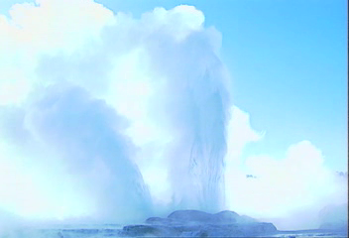

习题辅导课（一）
电场强度和电势

Slide 2
要求
一．掌握基本概念和基本定理
电场强度、电通量、电势差和电势
高斯定理、环路定理
二．掌握求场强的方法
（1）叠加法
（2）高斯定理法
（3）微分法（电势梯度法）
三．掌握求电势的方法
（1）叠加法
（2）场强积分法

Slide 3
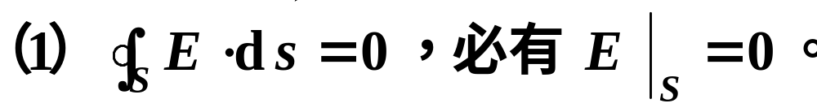
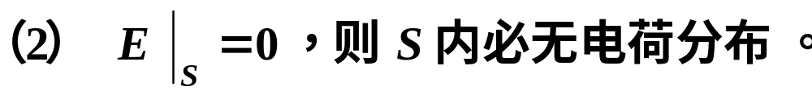
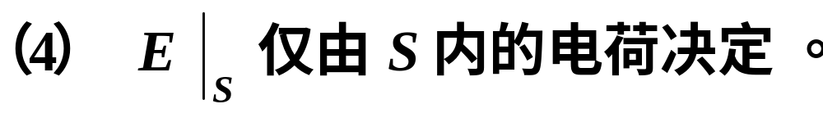
1. 讨论.《习题讨论课指导》§2.1 三 . 1
下列说法是否正确？试举例说明。

Slide 4
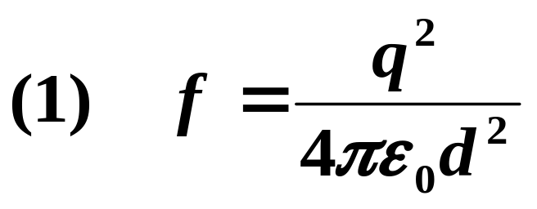
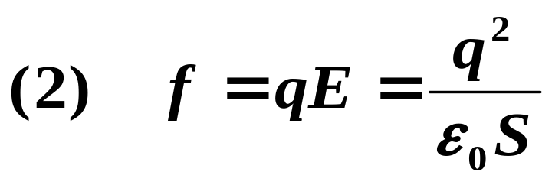
2.《指导》§2.1 三 . 4
两个平行带电板之间的相互作用力
+q
-q
E
S
S
f
d
试判断其正误。
（d << S 线度）

Slide 5
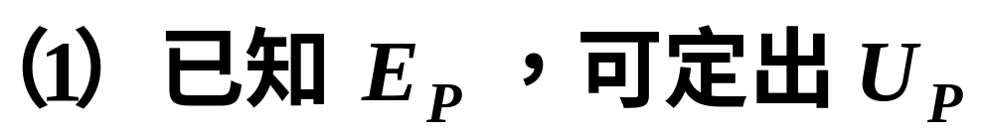
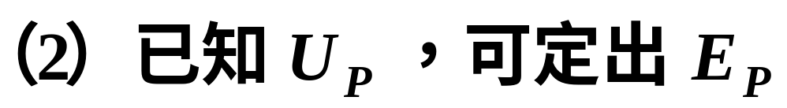
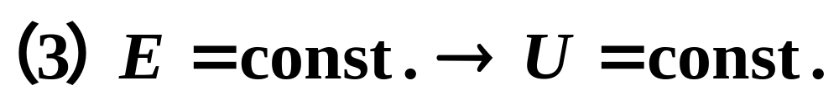
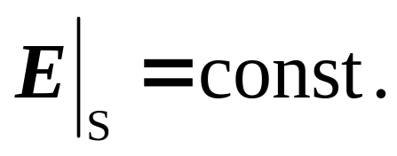
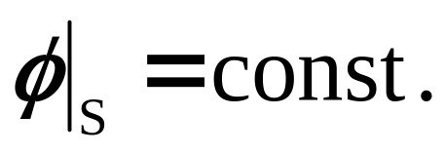
3.《指导》§2.2 三 . 1
下列说法是否正确？说明理由或举例。
(4)某面上 不一定
(5)某面上 不一定

Slide 6
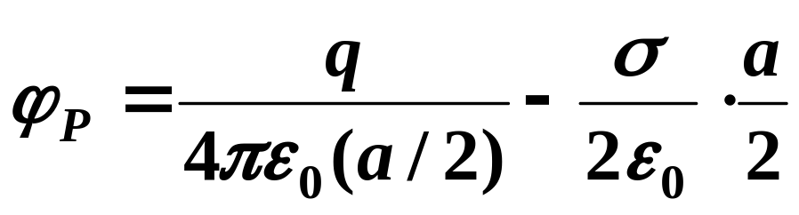
4.《指导》§2.2 三 . 3
如图示，
有人由电势叠加原理求得P点电势为
无限大均匀带电板
σ
P
q
×
•
a /2
对否？理由如何？
a

Slide 7
5 . 《指导》§2.1 四 . 6
在半径为R₁ ，体电荷密度为ρ 的均匀带电球体内，挖去一个半径为 R₂ 的小球体。空腔中心 O₂ 与带电球体中心 O₁之间的距离为 a，且R₁>a>R₂， 如图所示。
求：空腔内任
一点的场强。
R₁
R₂
o₁
a
o₂
能否直接用高斯定理？

Slide 8
6.《指导》§2.1 四 . 3（修改）
已知：厚为2d 的均匀带电无限大平板，
电荷体密度为ρ
中分面
ρ
求：场强和电势分布
ΔS
0
x
x
2d

Slide 9
7. 一均匀带电球壳，面电荷密度σ，球面上任意小面元dS上所受静电力。
dS

Slide 10
8. 两个均匀带电球体（+ρ、- ρ），球心间距为b，重叠区域不带电荷，求该区域任意点电场。 该系统在远处的电场怎么计算？
+ρ
-ρ
b

Slide 11
9. .《指导》§2.2 四 . 5（修改）
两根无限长均匀带电线相距2a，线电荷密度 分别为±λ，如图示. 证明等势面为圆柱面。
y
p（x，y）
r₋
r₊
o
x

